Slide 1
主讲人：半幺郎
计算机考研408 历年真题 分章节精讲
计算机网络篇
第6章 应用层

Slide 2
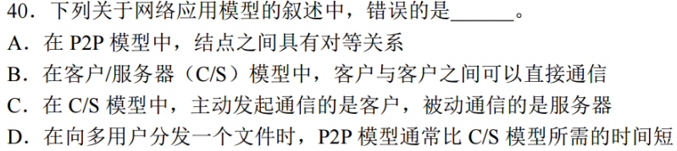
考点1 网络应用模型
2019

Slide 3
考点2 DNS系统
2018

Slide 4
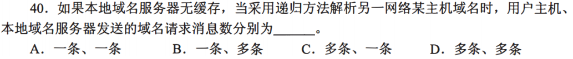
考点2 DNS系统
2010

Slide 5
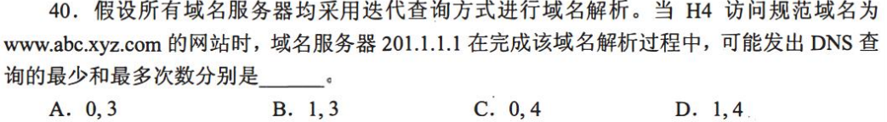
考点2 DNS系统
2016

Slide 6
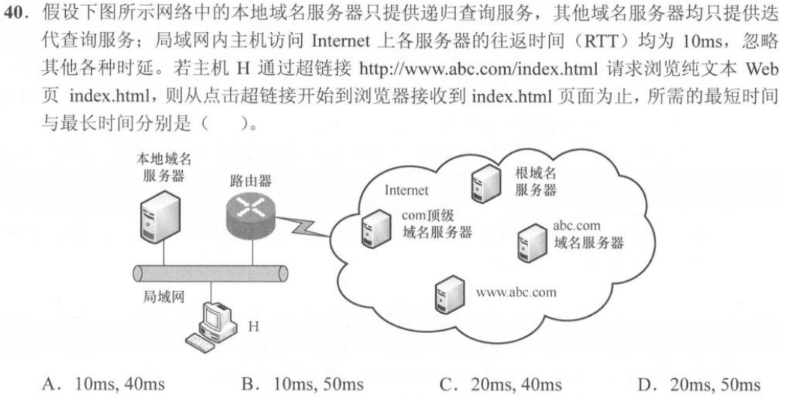
考点2 DNS系统
2020

Slide 7
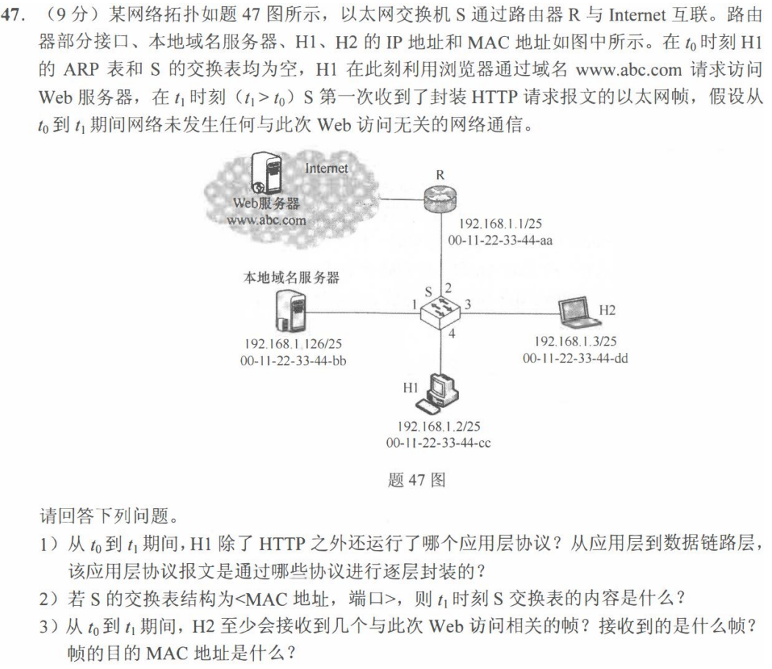
考点2 DNS系统
2021

Slide 8
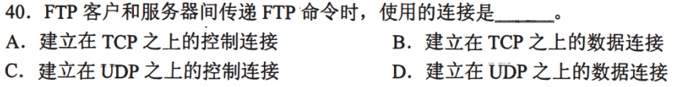
考点3 FTP
2009

Slide 9
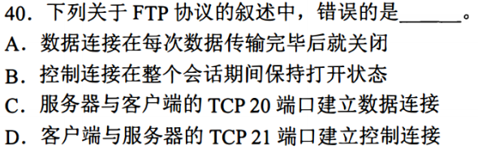
考点3 FTP
2017

Slide 10
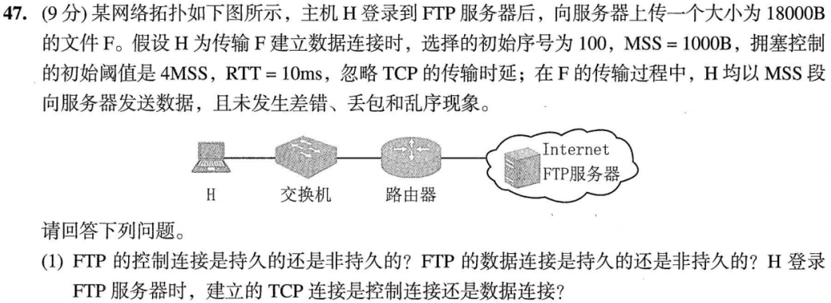
考点3 FTP
2023

Slide 11
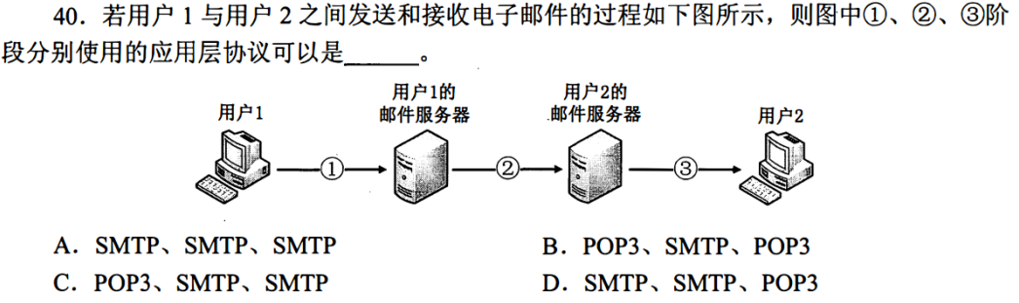
考点4 电子邮件
2012

Slide 12
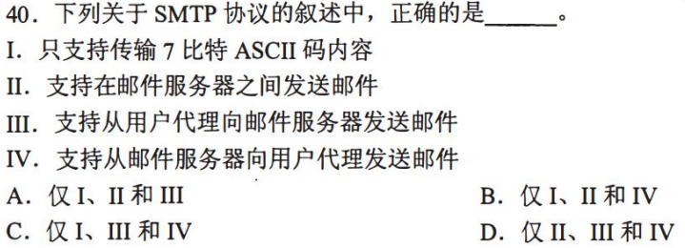
考点4 电子邮件
2013

Slide 13
考点4 电子邮件
2018

Slide 14
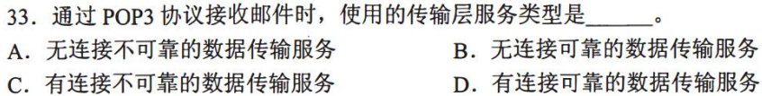
考点4 电子邮件
2015

Slide 15
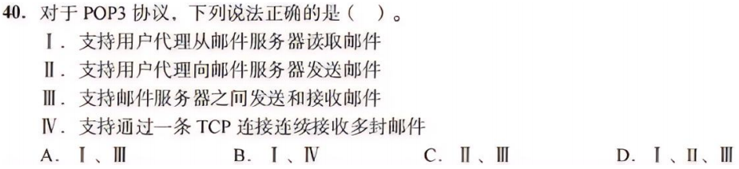
考点4 电子邮件
2025

Slide 16
考点5 WWW
2014

Slide 17
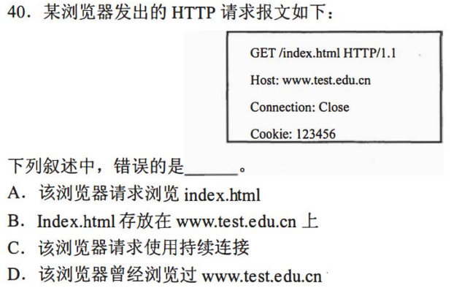
考点5 WWW
2015

Slide 18
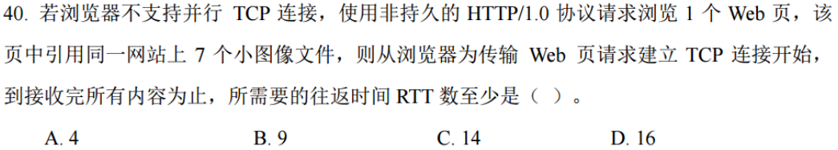
考点5 WWW
2024

Slide 19
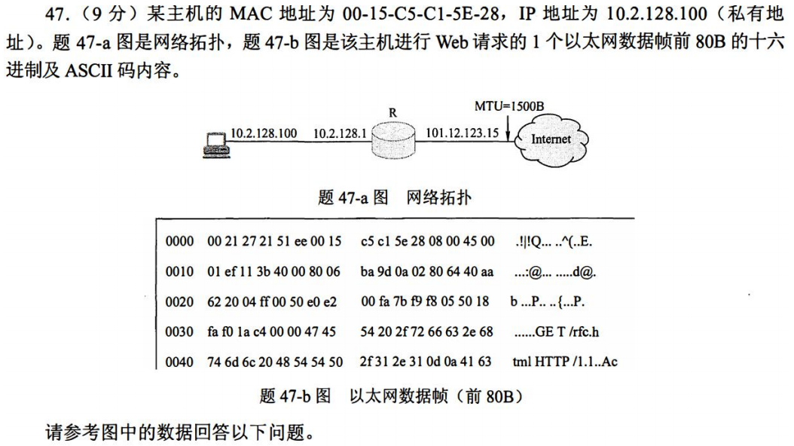
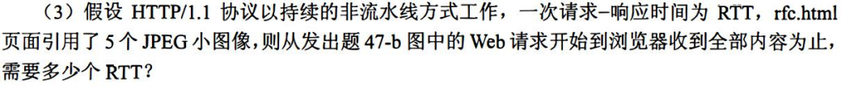
考点5 WWW
2011

Slide 20
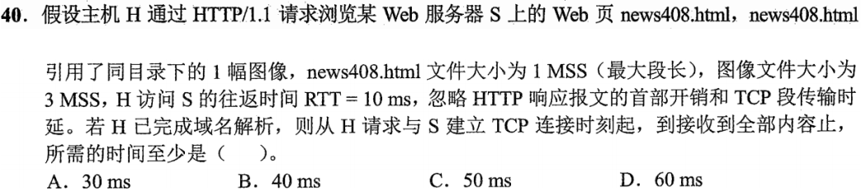
考点5 WWW
2022

Slide 21
复习建议与命题预测
本章的考频不高，在大多数年份中只会出现一道选择题/大题的其中一问，且近些年有与其他层次结合考察的倾向。
主要掌握四个应用层协议/应用：DNS，FTP，电子邮件和WWW（HTTP）。
具有一定可考性但尚未考过的知识点：端口号，FTP数据连接的两种模式，IMAP，基于万维网的电子邮件和HTTPS。

Slide 22

感谢您的观看
如果觉得对你有帮助的话，还请三连支持一下，非常感谢！
有什么建议或者吐槽，欢迎评论或者私聊up主，让我们共同进步！

